Slide 1
Система доставки еды
«Bunnies»
Выполнили:
Прогонская Анастасия,
Кубышева Полина, Мамедов Эмин, Углова Анна, Костин Данила

Slide 2
Bunnies – сервис быстрой и удобной доставки еды с акцентом на здоровое питание и персонализацию.
Назначение:
Для клиентов, желающих заказать еду в ресторане «Аппетит» через Интернет, система доставки еды «Bunnies»— это интернет-приложение или приложение для смартфона, которое принимает заказы, взимает оплату и инициирует доставку готовых блюд к указанному пункту на территории Иваново. Клиенты, использующие «Bunnies», смогут быстро и удобно получить свой заказ, а сотрудники повысят эффективность работы за счет автоматизации процессов обработки и доставки заказов.
Мотивация (Почему?):
- Современные сервисы доставки часто предлагают нездоровую пищу или стандартные блюда без учета предпочтений.
- Пользователи хотят удобства, но также заботятся о качестве и пользе еды.
- Растет спрос на персонализированное питание (диеты, аллергии, веганство и т. д.).

Slide 3
Глоссарий проекта
Термин | Определение
User | Пользователь системы с учетными данными
Cart | Временная корзина товаров пользователя
Order | Оформленный заказ на доставку
MenuItem | Позиция в меню ресторана
Payment | Платежная транзакция
OrderStatus | Статус жизненного цикла заказа
Session | Сессия авторизованного пользователя

Slide 4
Ранжирование вариантов использования
Вариант использования | Приоритет | Обоснование
Регистрация пользователя | Высокий | Основная точка входа в систему
Создание заказа | Высокий | Необходимо для основной функции
Оплата заказа | Высокий | Завершение заказа, получение денег
Просмотр меню | Средний | Важно, но после основных функций
Оставить отзыв | Низкий | Дополнительная функция

Slide 5
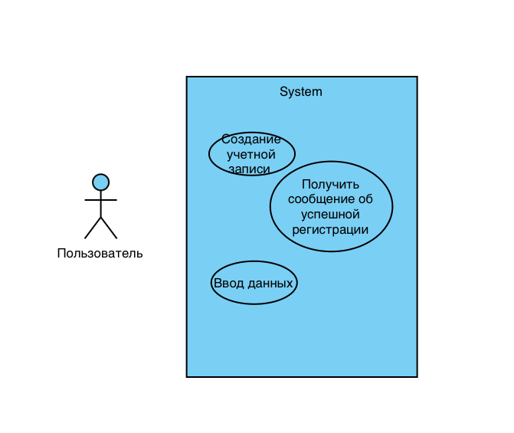
Вариант использования 1: Регистрация нового пользователя
Пользователь заходит на сайт или в мобильное приложение.
Пользователь выбирает функцию "Регистрация".
Пользователь вводит свои данные (имя, email, пароль, телефон, адрес доставки).
Система проверяет корректность введённых данных.
В случае успеха, система создает аккаунт и сообщает о успешной регистрации.
Пользователь входит в систему под созданными учетными данными.

Slide 6
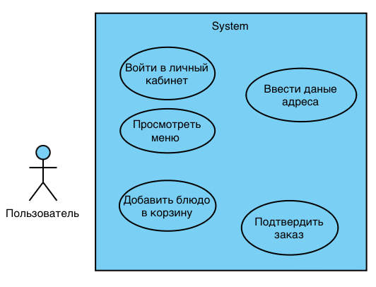
Вариант использования 2: Создание нового заказа
Пользователь авторизован и зашёл в систему.
Пользователь просматривает меню блюд.
Пользователь выбирает блюда, добавляет их в корзину.
Пользователь переходит к оформлению заказа.
Вводит или подтверждает адрес доставки.
Система отображает итоговую сумму.
Пользователь подтверждает заказ.
Система сохраняет заказ и переходит к оплате

Slide 7
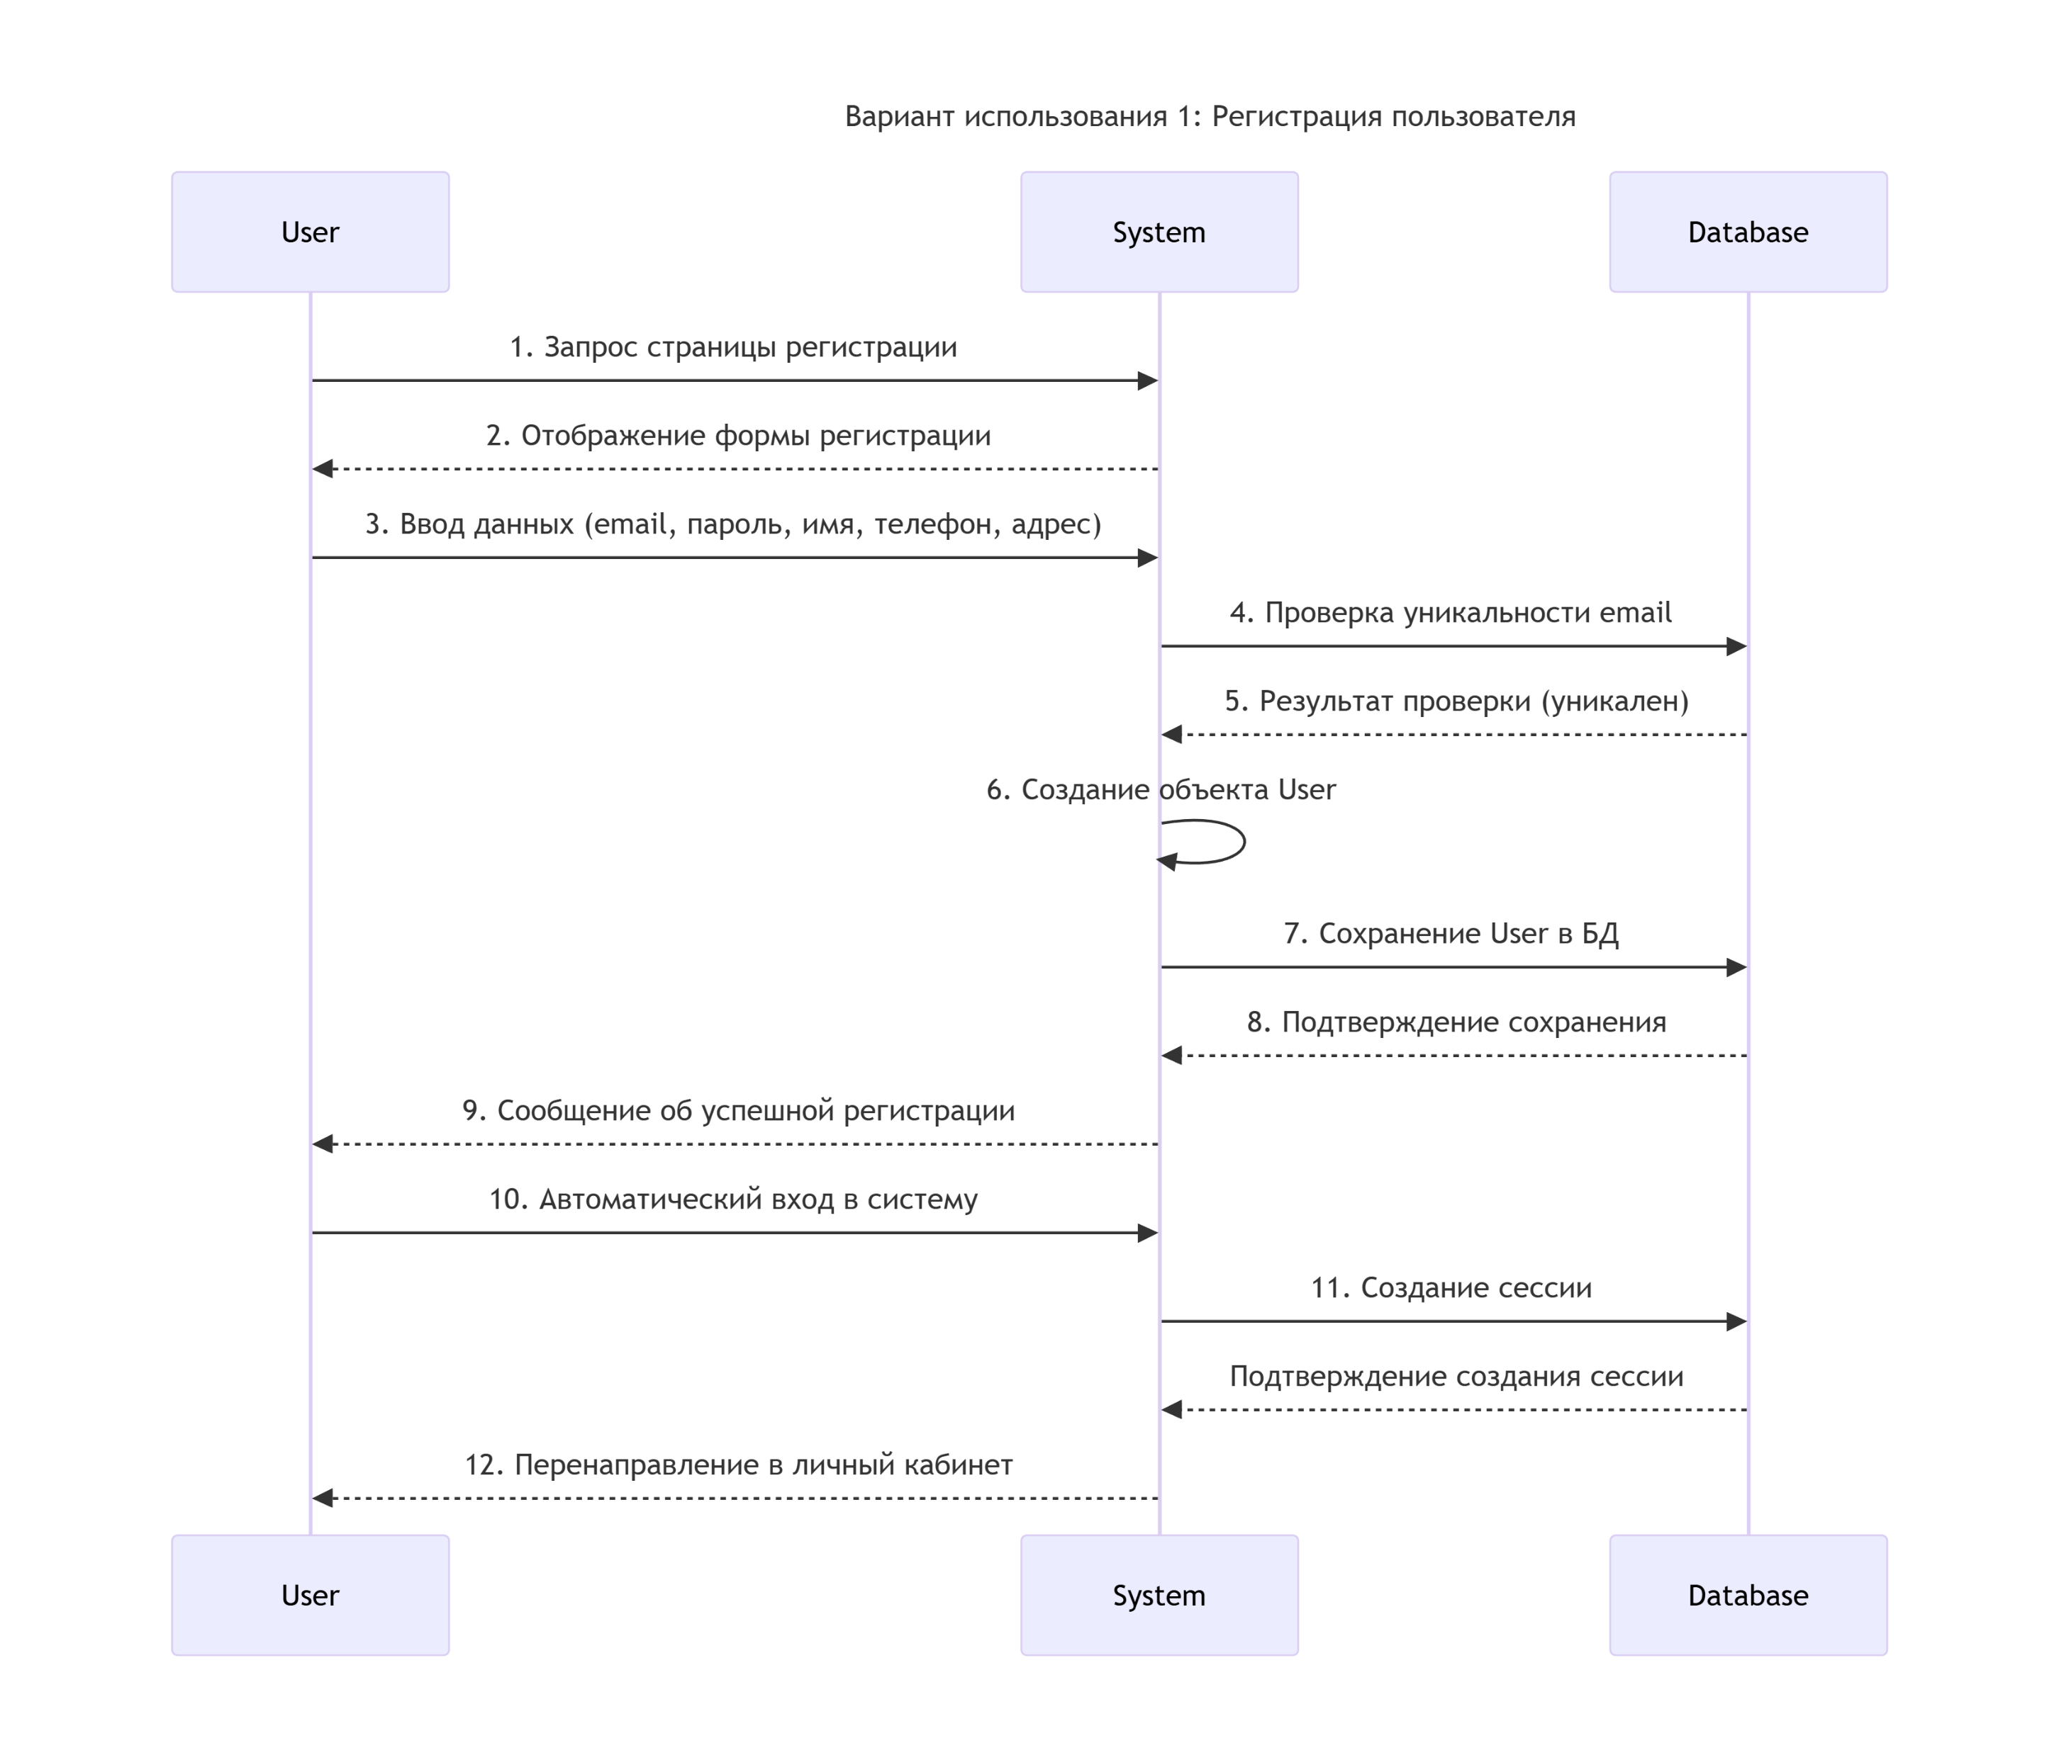
Диаграмма последовательности - Регистрация пользователя
Предусловие: Пользователь не авторизован в системе
Постусловие: В системе создан новый аккаунт, пользователь авторизован

Slide 8
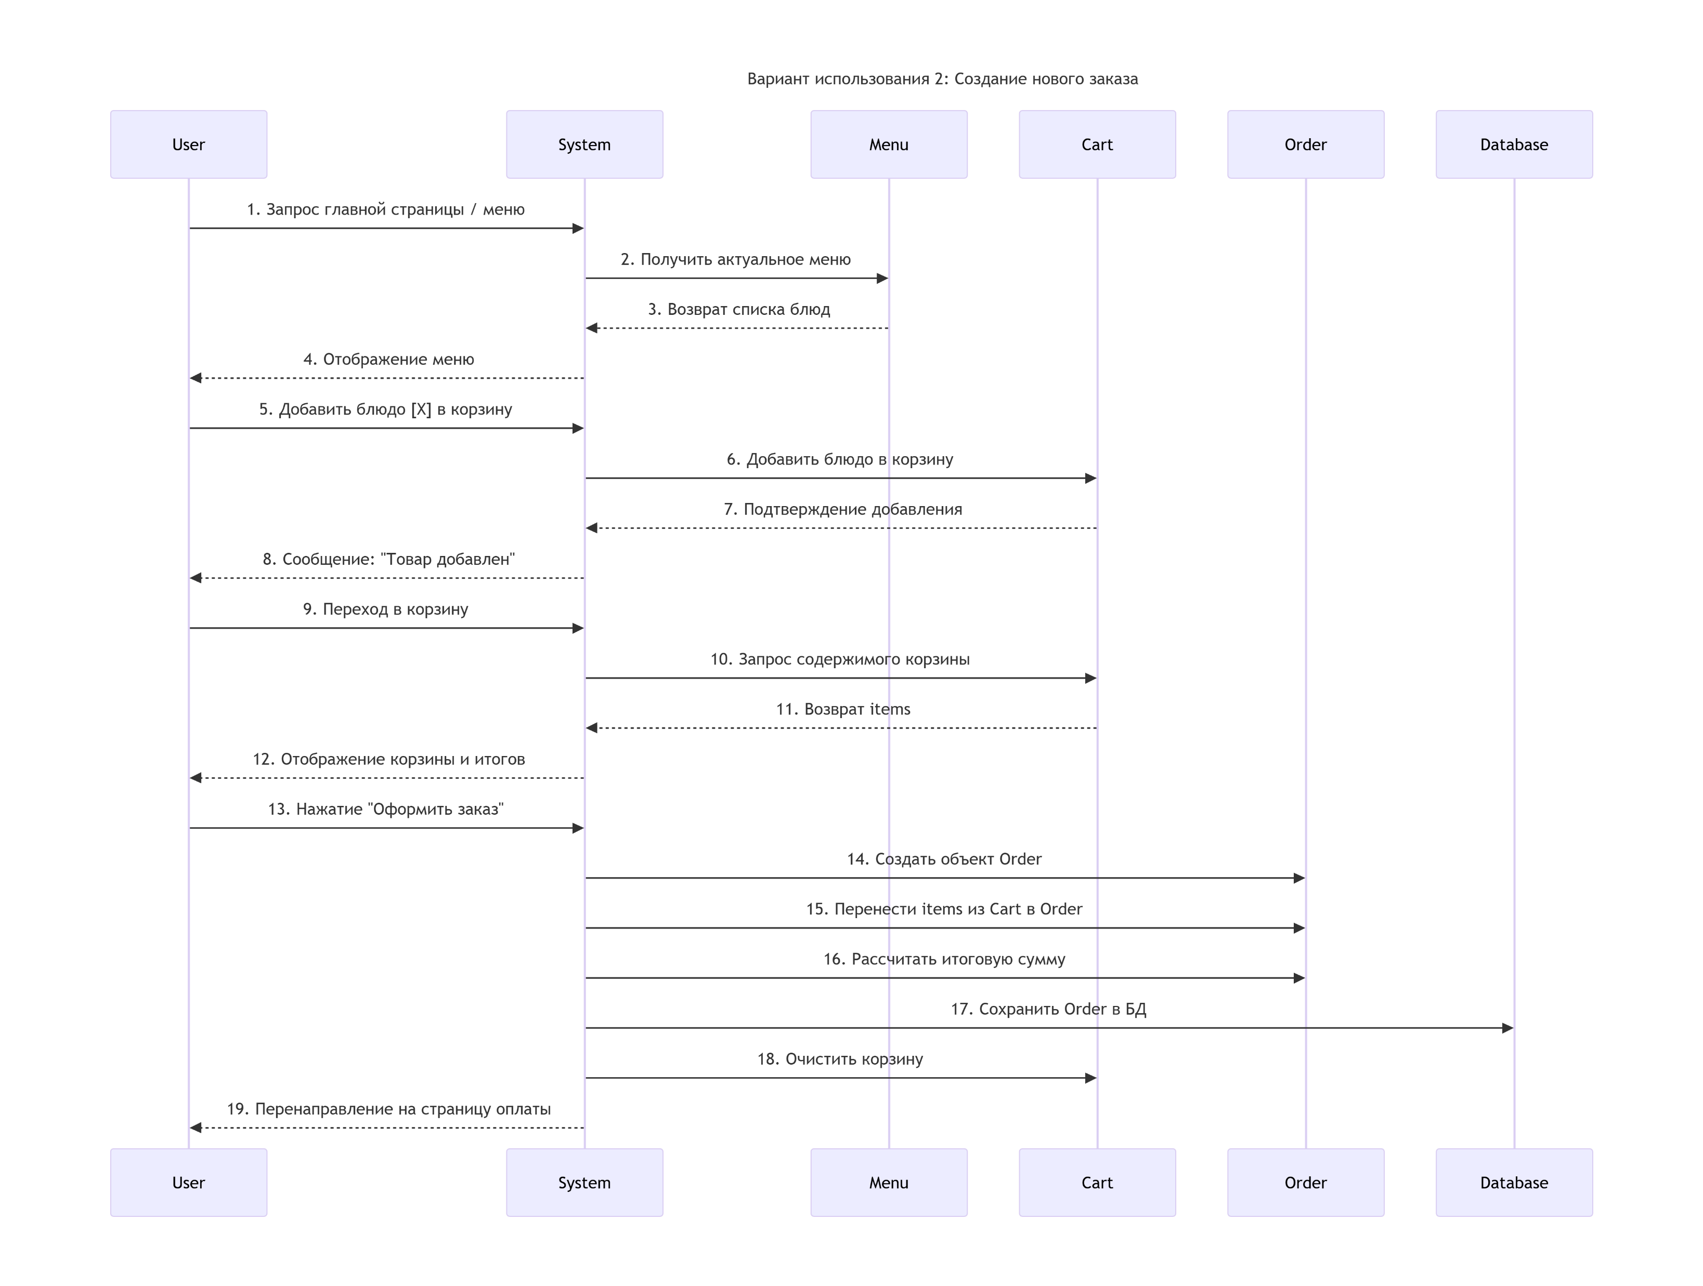
Диаграмма последовательности – Создание заказа
Предусловие: Пользователь авторизован в системе
Постусловие: В системе создан новый заказ со статусом "Ожидает оплаты"

Slide 9
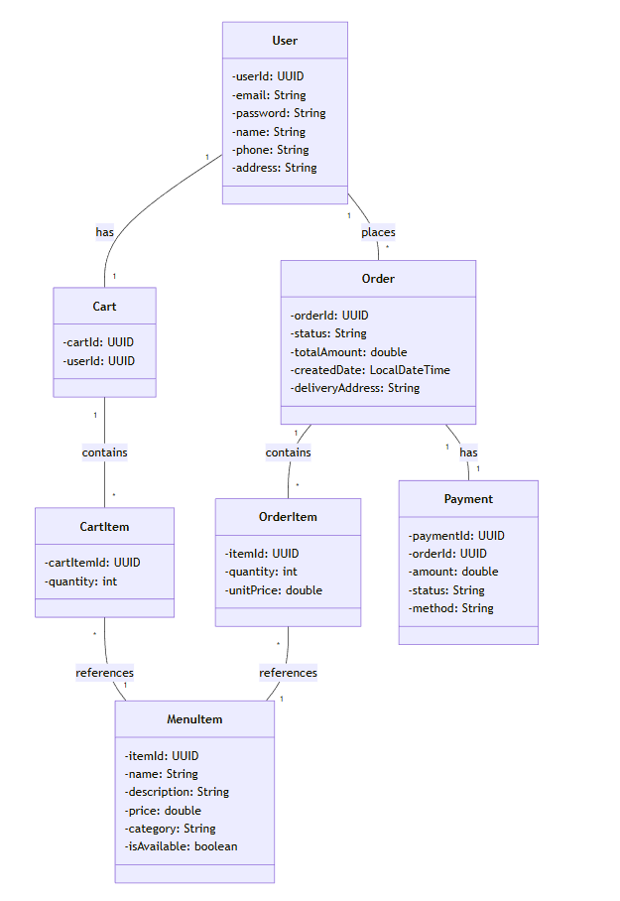
Исходная модель классов (Аналитическая)

Slide 10
Основные классы:
User - пользователь системы с базовыми данными
Cart - корзина покупок пользователя
CartItem - элемент корзины с количеством
MenuItem - блюдо в меню с описанием и ценой
Order - оформленный заказ
OrderItem - позиция в заказе
Payment - информация об оплате
Отношения:
Пользователь имеет одну корзину
Пользователь размещает много заказов
Корзина содержит много элементов
Заказ содержит много позиций
Элементы корзины и позиции заказа ссылаются на MenuItem
Заказ имеет одну оплату
Особенности аналитической модели:
Простые типы данных (String, double)
Базовые атрибуты без методов
Простые ассоциации без указания типа отношений
Отсутствуют перечисления и сложные типы

Slide 11
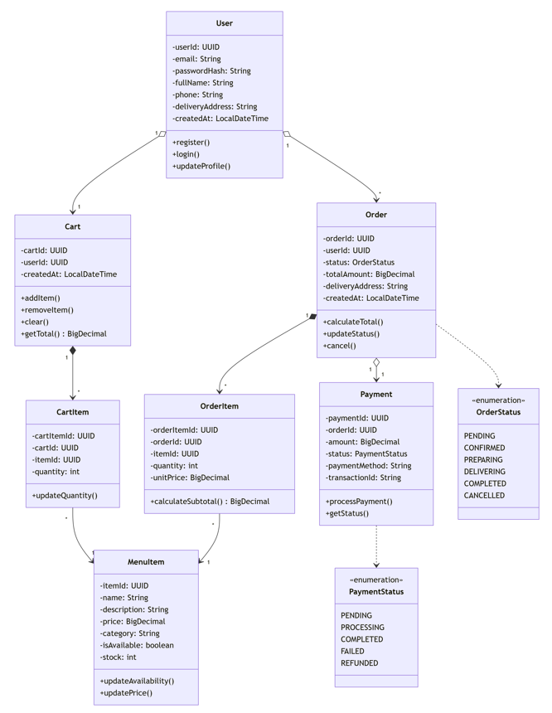
Уточненная проектная модель классов

Slide 12
Улучшения в проектной модели
1. Уточнение имен и типов данных:
password → passwordHash (безопасное хранение)
name → fullName (уточнение)
address → deliveryAddress (контекст)
double → BigDecimal (точность денежных операций)
2. Добавлены методы:
Бизнес-логика из диаграмм последовательности
Операции управления состоянием
Методы расчета сумм
3. Уточнены отношения:
Композиция: Order-OrderItem, Cart-CartItem
Агрегация: User-Order, User-Cart, Order-Payment
Ассоциация: CartItem-MenuItem, OrderItem-MenuItem
4. Добавлены перечисления:
OrderStatus - статусы заказа
PaymentStatus - статусы оплаты

Slide 13
Результаты итерации
Построены диаграммы последовательности для основных вариантов использования
Преобразована аналитическая модель в проектируемую
Уточнены типы данных, методы и отношения

Slide 14
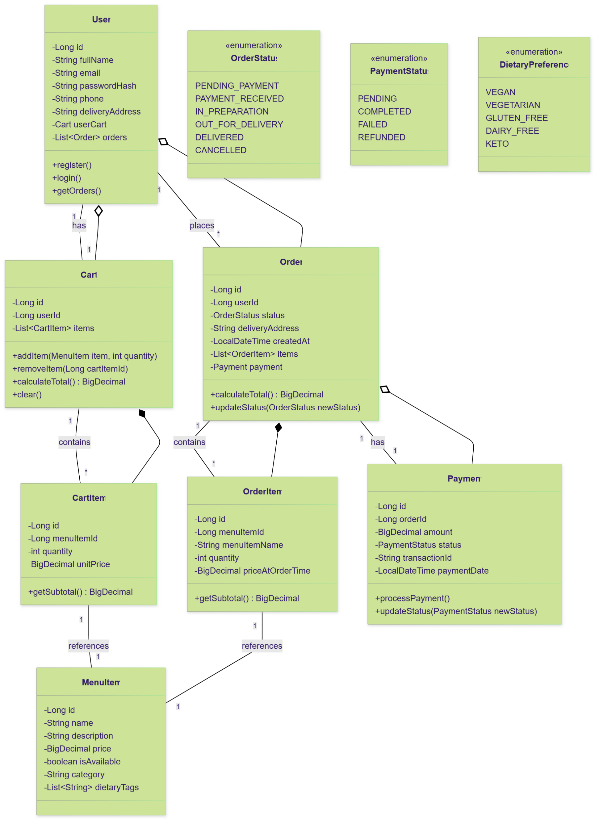
Доработанная диаграмма вариантов использования

Slide 15
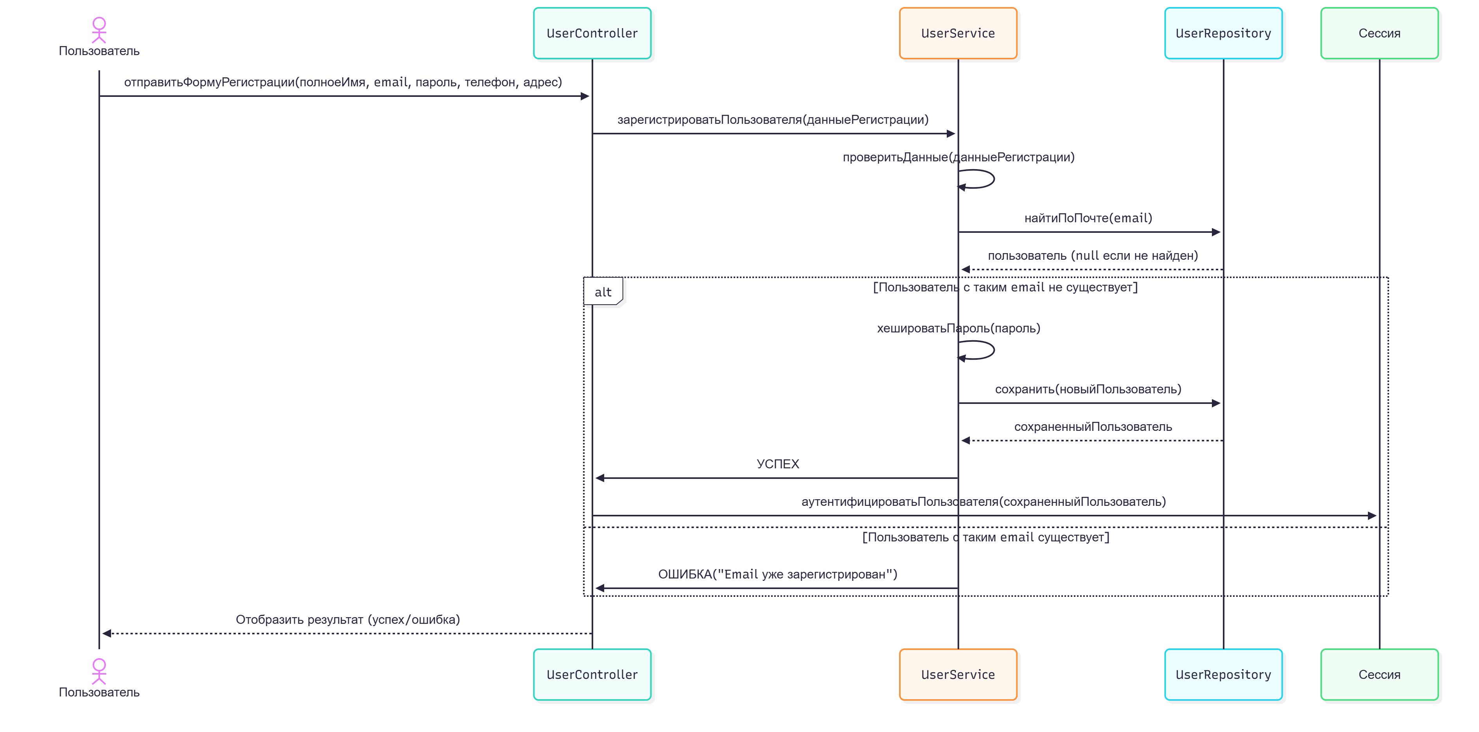
Диаграммы последовательности для приоритетных вариантов использования
Регистрация нового пользователя

Slide 16
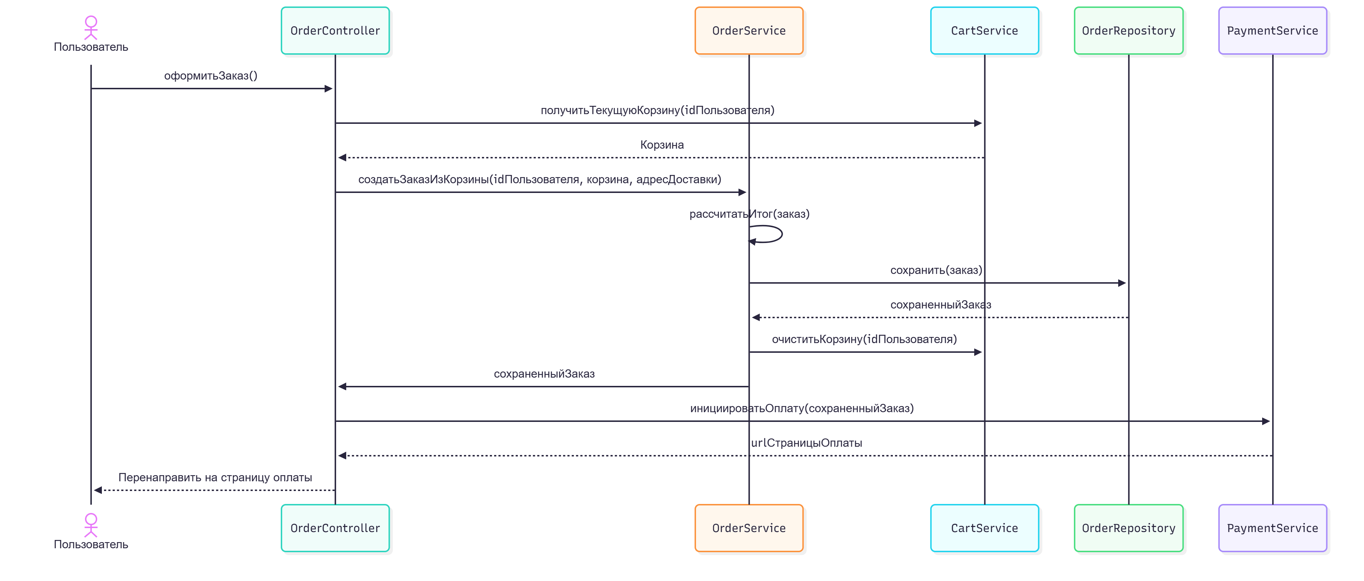
Создание нового заказа

Slide 17
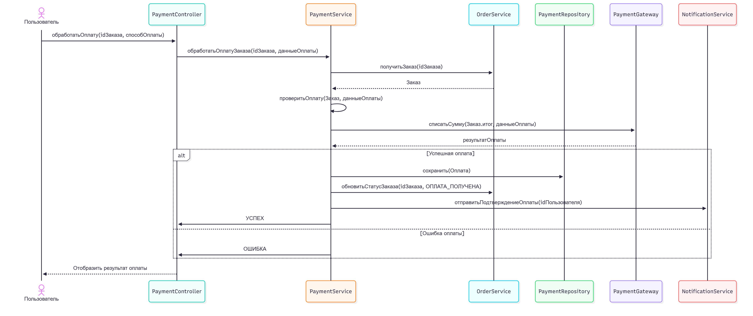
Оплата заказа

Slide 18
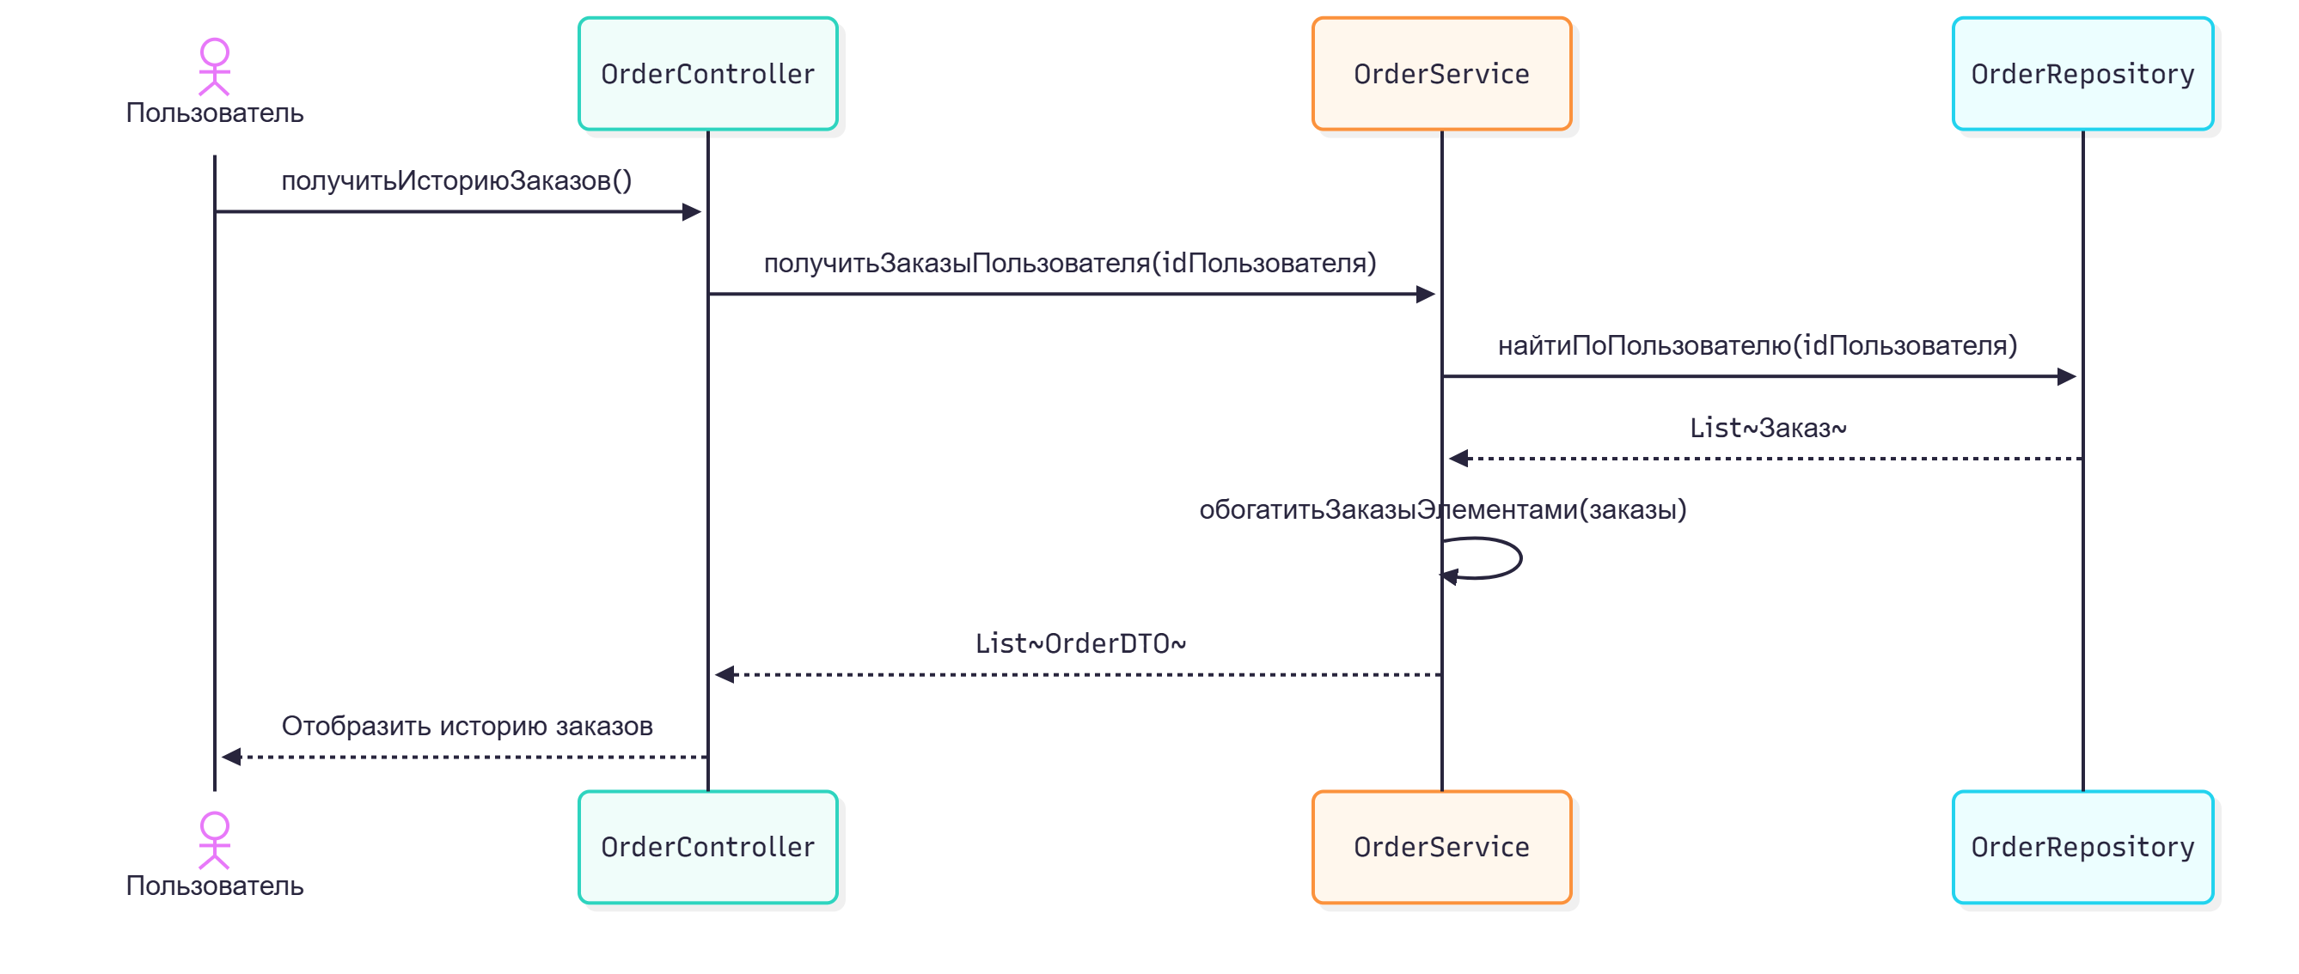
Просмотр истории заказов

